Slide 1
& AdW Oberbayern
"Was motiviert Menschen
und wie können wir Motivation langfristig erhalten?"
Herbsttagung der AdW Oberbayern 2024
Stephanie Baumann, MBA
Berchtesgaden, 06.11.2024

Slide 2
Agenda
Der große Hype um die Motivation…… oder:
Wie bring` ich den Esel vom Fleck?
Erkenntnisse der Motivationsforschung:
Motivationstheorien von 1954 bis 2000
Dr. Reinhard K. Sprenger: Mythos Motivation
Von der Theorie zur Praxis:
Die Verbindung von Motivation, Emotion und Beziehung durch psychologische Sicherheit

Slide 3
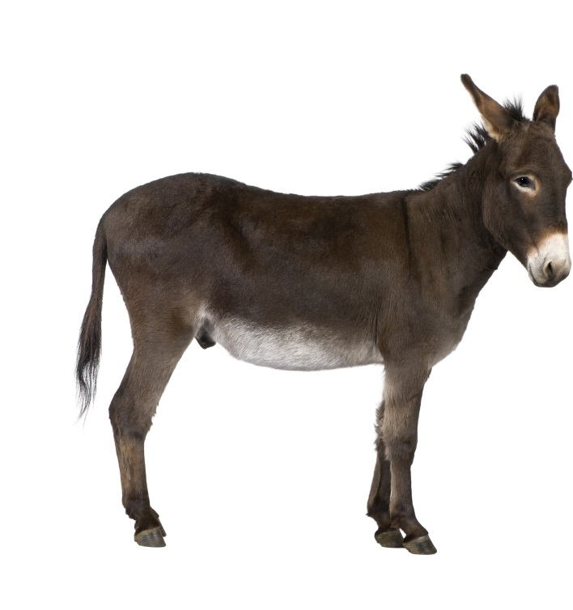
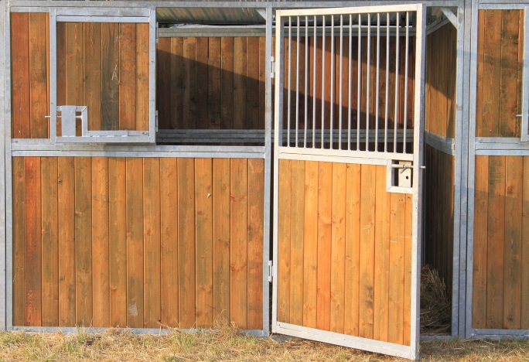
Wie bring` ich den Esel vom Fleck?
Stephanie Baumann, MBA

Slide 4
Extrinsische Motivation
Extrinsische Motivation
Ursprüngliches oder unerwünschtes Verhalten
Verändertes
Verhalten
Ziel
extrinsische Motivation fällt weg
Motivation von außen führt nicht zu nachhaltiger Verhaltensänderung!
Ohne die extrinsische Motivation fällt der Mensch
in sein ursprüngliches Verhalten zurück.

Slide 5
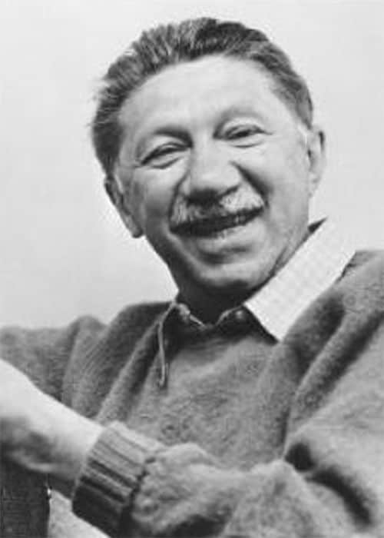
Abraham Maslow, 1954 Die Bedürfnispyramide
Selbstver-
wirklichung
Anerkennung
Annahme
Sicherheit
Leben
A. Maslow: Bedürfnispyramide, 1954

Slide 6
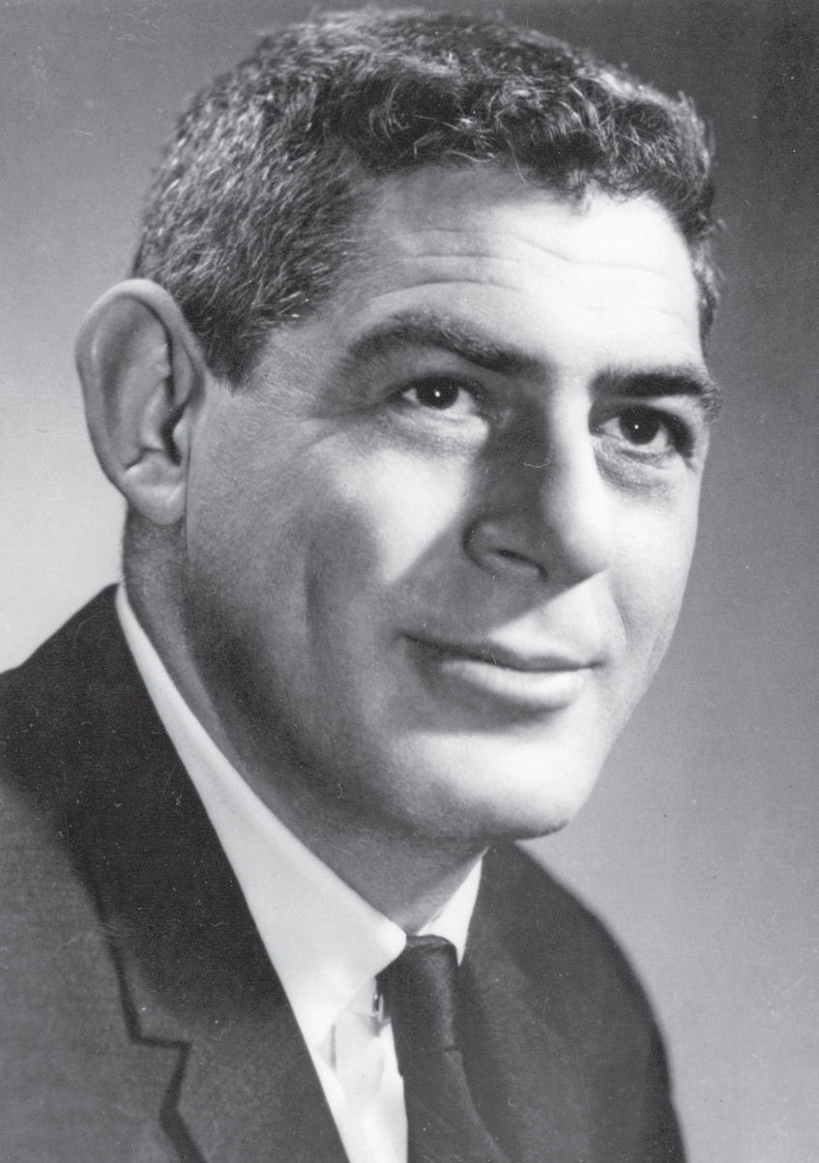
Frederick Herzberg, 1959 Zwei-Faktoren-Theorie

Slide 7
Frederick Herzberg, 1959 Zwei-Faktoren-Theorie
Herzberg unterscheidet zwischen Hygienefaktoren (z.B. Gehalt, Zusatzleistungen, Arbeitsbedingungen/Arbeitsumfeld) und Motivatoren (z.B. Anerkennung, Verantwortung).
Hygienefaktoren verhindern Unzufriedenheit.
Motivatoren tragen zur Zufriedenheit und Eigenmotivation bei.
Motivatoren sind: Übertragen von Verantwortung,
ehrliches Interesse und Anerkennung zeigen,
persönliches Wachstum fördern.
Sie können gezielt eingesetzt werden, um das Engagement zu erhöhen.

Slide 8
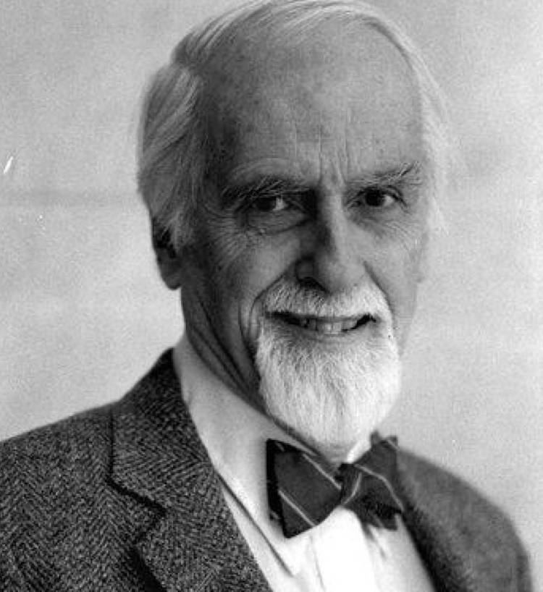
David McClelland, 1961 Theorie der Bedürfnisse

Slide 9
David McClelland, 1961 Theorie der Bedürfnisse
McClelland identifizierte drei Hauptbedürfnisse, die Menschen motivieren:
das Bedürfnis nach Leistung
das Bedürfnis nach Macht und
das Bedürfnis nach Zugehörigkeit
McClelland hebt die Individualität als sehr wichtig hervor:
Indem Unternehmen die individuellen Bedürfnisse nach Leistung, Macht und Zugehörigkeit erkennen und ansprechen, können sie das Engagement und die intrinsische Motivation der Mitarbeiter gezielt fördern.

Slide 10
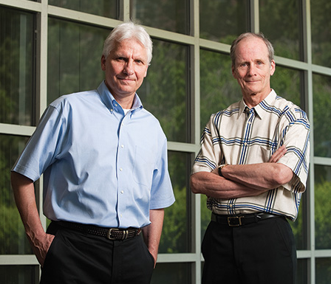
Edward L. Deci & Richard M. Ryan, 1985 Selbstbestimmungstheorie

Slide 11
Edward L. Deci & Richard M. Ryan, 1985 Selbstbestimmungstheorie
Diese Theorie betont die Bedeutung der intrinsischen Motivation und identifiziert drei grundlegende psychologische Bedürfnisse:
Autonomie
Kompetenz
und soziale Eingebundenheit
Wenn diese Bedürfnisse erfüllt sind,
steigen die Motivation und das Wohlbefinden.

Slide 12
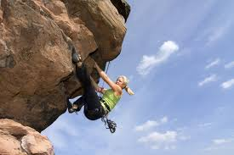
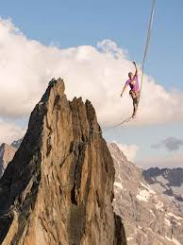
Was treibt diese Menschen an?

Slide 13
Motivation übers Gießkannenprinzip?
Treibt alle dasselbe an?

Slide 14
Steven Reiss, 2000
Die 16 Lebensmotive
Ausprägung | Motiv | Ausprägung
intellektuell | Neugier/Wissen | pragmatisch
prinzipienorientiert | Ehre/ Prinzipientreue | zweckorientiert
führend | Macht | geführt
elitär | Status | bodenständig
strukturiert | Ordnung | flexibel
festhaltend | Sammeln/ Sparen | großzügig
eigenständig | Unabhängigkeit | teamorientiert
kontaktfreudig | Beziehung | distanziert

Slide 15
Steven Reiss, 2000
Die 16 Lebensmotive
Ausprägung | Motiv | Ausprägung
familienorientiert | Familie | selbstbezogen
idealistisch | Idealismus | realistisch
sensibel | Anerkennung | selbstsicher
kämpferisch | Wettkampf | ausgleichend
stress-robust | Emotionale Ruhe | stress-empfindlich
genießerisch | Essen | genügsam
bewegungsfreudig | körperliche Aktivität | bequem
sinnlich | Sinnlichkeit | sachlich

Slide 16
Die 16 Lebensmotive (Steven Reiss)
Motiv | Ausprägung | Wo hilft sie mir?

Slide 17
Die 16 Lebensmotive (Steven Reiss)
Motiv | Ausprägung | Wo behindert sie mich?

Slide 18
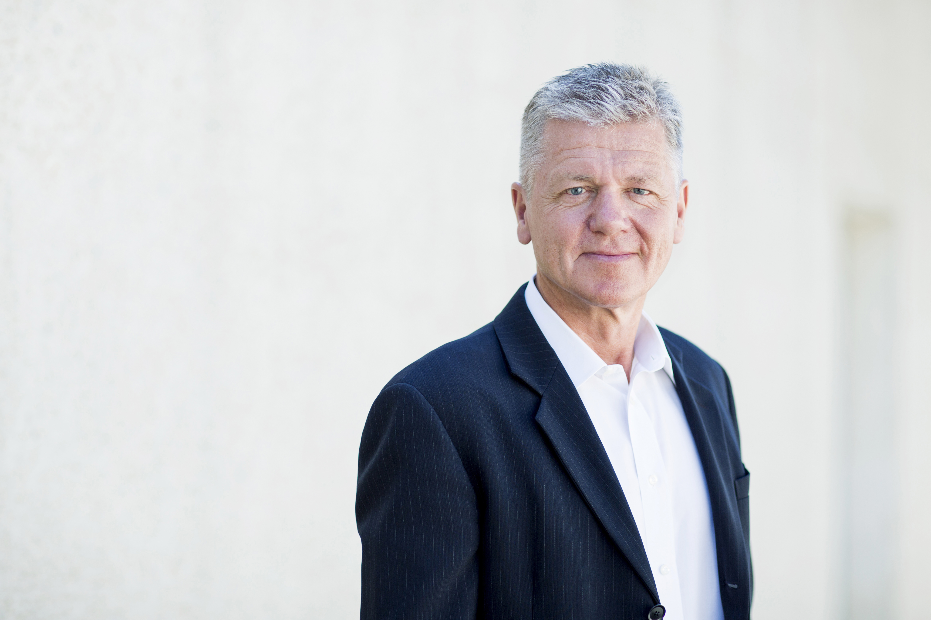
Interview mit Dr. Reinhard K. Sprenger
„Die Verhaltensforschung sagt uns seit Jahrzehnten, dass jeder Mensch ein großes Aktionspotenzial hat, das nach Entfaltung drängt. Eine kreative Energie, die abgebaut werden will, soll sie nicht in aggressive Langeweile umschlagen. Uns alle verbindet das, was die Forscher „Funktionslust“ nennen: Wir planen etwas, machen etwas, erhalten ein wahrnehmbares Ergebnis. Und die „Neugieraktivität“: Wir erproben etwas, gestalten etwas, variieren etwas eigenständig. Deshalb gilt: Jeder Mensch ist leistungsbereit. Niemand will einen schlechten Job machen. Was im Umkehrschluss heißt, dass man Leistungsbereitschaft nur hemmen kann. Das kann durch schlechte Führung geschehen, aber auch durch unpassende Strukturen im Unternehmen. Kluge Menschen haben in dummen Organisationen keine Chance. Kurzfristig mag man Strohfeuer-Motivationen erzeugen.
Langfristig aber zerstört jeder von außen kommende Anreiz die von innen kommenden Gründe, etwas zu tun oder nicht zu tun.
„Tue dies, dann bekommst du das“ fokussiert Menschen auf „das“, und nicht mehr auf „dies“. Das ist die systematische Zerstörung von Sinn. Schon bald tun Menschen nicht mehr das, was sie für sinnvoll halten, sondern das, was belohnt wird. Man kann also sagen: Was landläufig als Motivierung verstanden wird, ist nichts weniger als die Verführung zur inneren Kündigung.“

Slide 19
Interview mit Dr. Reinhard K. Sprenger
„Den größten demotivierenden Einfluss auf Mitarbeiter übt der direkte Vorgesetzte aus.“ Menschen kommen zu Unternehmen, aber sie verlassen Führungskräfte. Das heißt: Sie werden angezogen auf der Makroebene von der Attraktivität des Unternehmens und der Aufgabe. Abgestoßen werden sie aber von Problemen auf der Mikroebene – meist ein Beziehungsproblem mit dem Chef. Führung ist daher häufig das Problem, für dessen Lösung es sich hält.
Mitarbeiter stören sich an: Pedanterie. Mangelnder Glaubwürdigkeit. Und vor allem an: Nicht-Zutrauen. „Zutrauen veredelt den Menschen, ewige Vormundschaft hindert sein Reifen.“ (Freiherr vom Stein)
Wenn wir Mitarbeiter für unselbstständig halten, werden sie es sein. Denn die Erwartung niedriger Leistung ruft sie hervor, der sog. „Pygmalion-Effekt“ oder die „selbsterfüllende Prophezeiung“.

Slide 20
Intrinsische Motivatoren: Erkenntnisse der Motivationsforschung Bsp: Management
Soziologie
Menschen sind eigenmotiviert
(intrinsische Motivation)
Versus
Management-Theorien
Mitarbeiter sind meist nicht zu dem motiviert, was von ihnen verlangt wird
Positive Einstellung der Führungskraft: Vertrauen
Negative Einstellung der Führungskraft
Institutionalisiertes Misstrauen
„negative Vorschusslorbeeren“
Eigenmotivation des Mitarbeiters erkennen und ansprechen
(intrinsische Motivation)
Mitarbeiter müssen von außen
motiviert werden
(extrinsische Motivation)

Slide 21
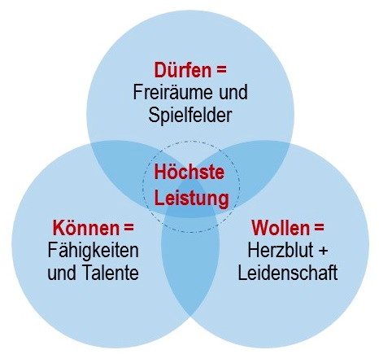
Wann sind wir motiviert?
Leistungsmöglichkeit
„Schaffe die Voraussetzungen und ein Umfeld, in dem Menschen sich sicher, geschätzt und angenommen fühlen und all das zur Verfügung haben, was sie brauchen, um erfolgreich zu sein.“
Leistungsbereitschaft
„Die Leistungsbereitschaft ist
nachhaltig, wenn Leistungs-
möglichkeit gegeben und
Leistungsfähigkeit gefördert wird.“
Leistungsfähigkeit
„Interessiere und beschäftige dich
mit den Potenzialen und sorge dafür,
dass Menschen ihre Potenziale
entfalten können.“

Slide 22
Motivation und Emotion
„Motivation ist die Bereitschaft zu einem bestimmten Verhalten, um einen positiv bewerteten Zielzustand zu erreichen.“
Motivation ist immer mit Emotion verbunden!

Slide 23
Motivation und Beziehung
Motivation im Berufsleben ist auch abhängig
von der Beziehung zur direkten Führungskraft!

Slide 24
Erkenntnisse
Es gibt einige Gemeinsamkeiten dieser Motivationstheorien:
Bedürfnisse nach Leistung, Wissen, Kompetenz
Bedürfnisse nach Macht, Verantwortung, Autonomie, Selbstbestimmung, Selbstverwirklichung
Bedürfnisse nach Zugehörigkeit, sozialer Eingebundenheit, Beziehung, Interesse, Annahme und Anerkennung

Slide 25
Aktuelle Zahlen: Oktober 2024
Aktuelle Gallup-Studie zur Mitarbeiter-Motivation:
69% sind Beziehungs-motiviert: „Ich fühle mich den Menschen in meinem Unternehmen verbunden.“
69% sind durch Sinnhaftigkeit motiviert: „Ich trage zum Funktionieren der Gesellschaft bei.“
55 % sind Leistungs-motiviert: „Ich bin meistens zufrieden mit meinen Arbeitsergebnissen.“
51 % sind durch Autonomie und Selbstbestimmung motiviert: „Ich kann meine Arbeit größtenteils selbst gestalten.“

Slide 26
Die Bedürfnispyramide A. Maslow
Selbstver-
wirklichung
Anerkennung
Annahme
Sicherheit
Leben
Psychologische Sicherheit
A. Maslow: Bedürfnispyramide, 1954

Slide 27
Amy Edmondson, 2018 Psychologische Sicherheit
RisikenE
Entstigmatisierung des Scheiterns, offene Fehlerkultur
Offene Kommunikation
Psychologische Sicherheit gibt
einen klaren Rahmen!
Kultur der Unterstützung
Sanktionen
Wertschätzung und Anerkennung für Leistungsbereitschaft

Slide 28
Amy Edmondson, 2018 Psychologische Sicherheit
Psychologische Sicherheit ist das gemeinsame Gefühl in einem Team, dass es sicher ist, Risiken einzugehen, Ideen und Bedenken zu äußern, Fragen zu stellen und Fehler zuzugeben, ohne Angst vor negativen Konsequenzen zu haben.
Wertschätzung und Anerkennung für Einsatzbereitschaft ist ein essenzieller Bestandteil psychologischer Sicherheit.
Psychologische Sicherheit fördert eine offene Kommunikation und eine positive Fehlerkultur. In einer solche Kultur werden Fehler als Lernchancen gesehen und nicht als Versagen= Entstigmatisierung des Scheiterns
Führungskräfte spielen eine entscheidende Rolle bei der Schaffung eines psychologisch sicheren Umfelds.
Sie fördern Offenheit und etablieren eine Kultur der Unterstützung, geben jedoch einen klaren Rahmen und sanktionieren Verstöße gegen vereinbarte Regeln
Quelle: Amy Edmondson: The Fearless Organization: Creating Pychological Safety in the Workplace für Learning, Innovation and Growth“, 2018

Slide 29
Psychologische Sicherheit als Rahmen, um Motivation zu aktivieren und zu erhalten
RisikenE
Entstigmatisierung des Scheiterns, offene Fehlerkultur
Offene Kommunikation
Kultur der Unterstützung
Sanktionen
Wertschätzung und Anerkennung für Leistungsbereitschaft

Slide 30
& AdW Oberbayern
Ich freue mich auf einen spannenden Austausch mit Ihnen!
Stephanie Baumann, MBA
Beratung Organisations- und Personalentwicklung
stephanie.baumann@vdwbayern.de
0160 969 181 64
Berchtesgaden, 06.11.2024

